Slide 1
Hệ thống dự đoán giá chứng khoán
GVHD:
Trần Minh Quang
Lê Hồng Trang
Nhóm sinh viên thực hiện:
1913621 – Bùi Đắc Hưng
1911314 – Lương Thị Quỳnh Hương
2170535 – Lê Vũ Minh Huy

Slide 2
Outline
Tổng quan đề tài
Về dữ liệu
Mô hình ARIMA
Mô hình SVR
Mô hình Baseline
Mô hình LSTM
Tổng hợp kết quả

Slide 3
Tổng quan đề tài

Slide 4
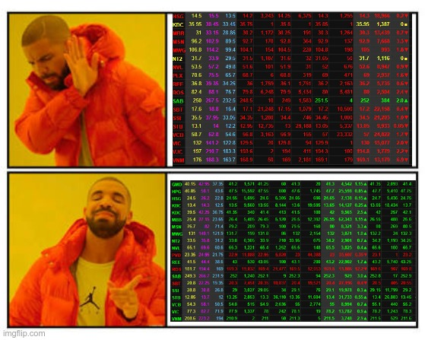

Slide 5
Về dữ liệu

Slide 6
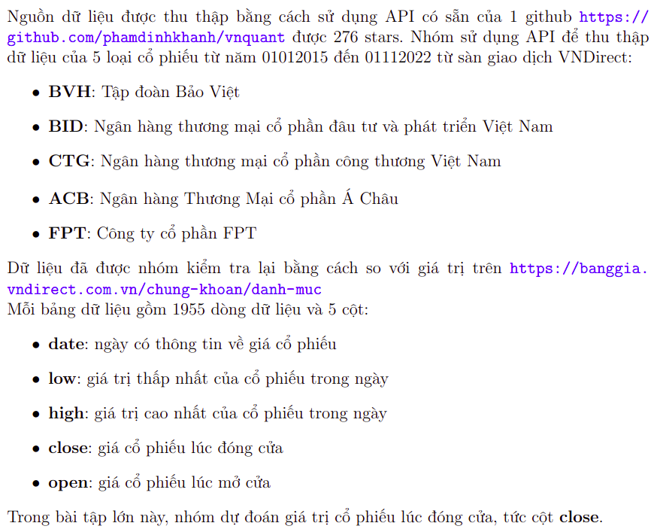
Thu thập dữ liệu

Slide 7
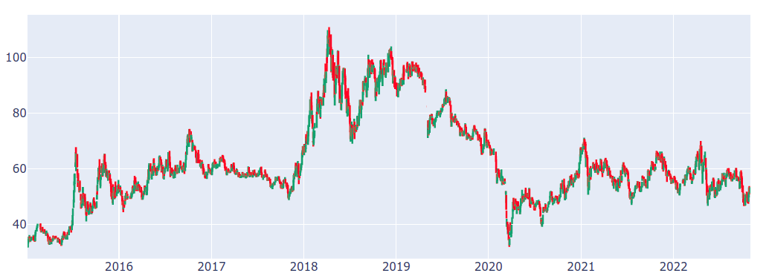
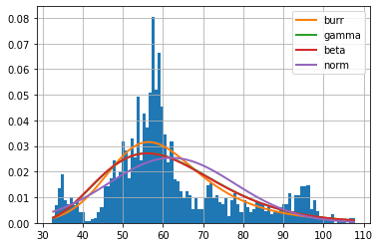
Phân tích dữ liệu
Biểu đồ giá cổ phiếu close theo thời gian và phân bố dữ liệu của BVH
Phân bố lệch về phía bên trái. Có thể đoán trong giai đoạn ở giữa đã xảy ra sự kiện gì đó với BVH như là ký kết hợp đồng lớn khiến cổ phiếu tăng vọt.

Slide 8
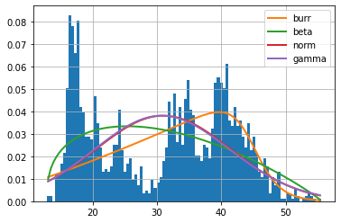
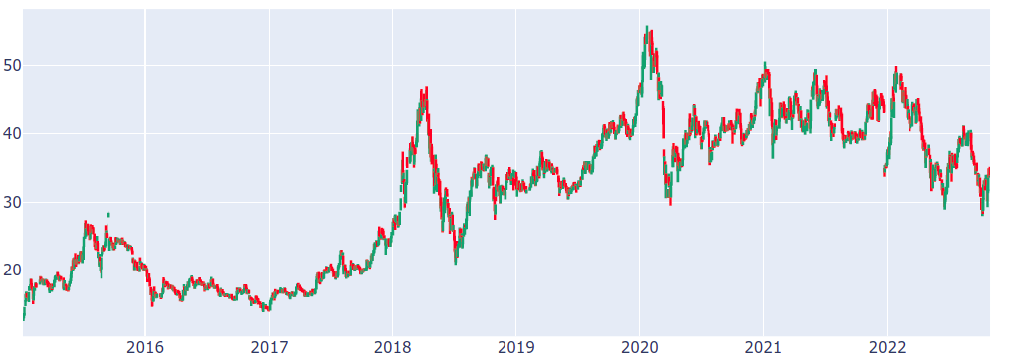
Phân tích dữ liệu
Biểu đồ giá cổ phiếu close theo thời gian và phân bố dữ liệu của BID
Phân bố hai đỉnh. Có thể thấy giá trị cổ phiếu lúc đóng cửa trước năm 2018 và sau năm 2018 tuân theo 2 phân bố khác nhau rõ rệt.

Slide 9
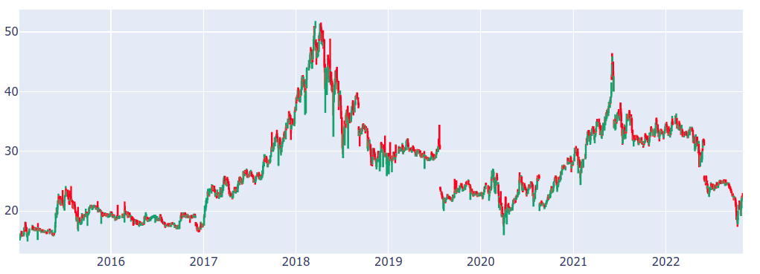
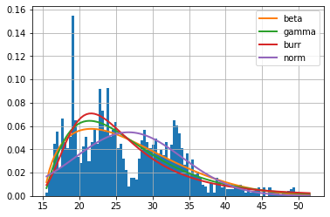
Phân tích dữ liệu
Biểu đồ giá cổ phiếu close theo thời gian và phân bố dữ liệu của ACB
Phân bố hai đỉnh. Tuy nhiên nhìn biểu đồ giá trị cổ phiếu ACB bằng mắt thường không phân biệt rõ rệt 2 giai đoạn giống như cổ phiếu BID.

Slide 10
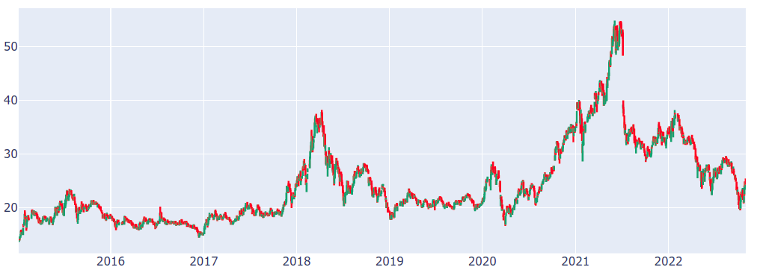
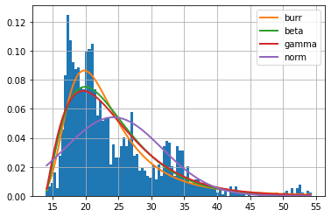
Phân tích dữ liệu
Biểu đồ giá cổ phiếu close theo thời gian và phân bố dữ liệu của CTG
Phân bố bị lệch về phía bên trái

Slide 11
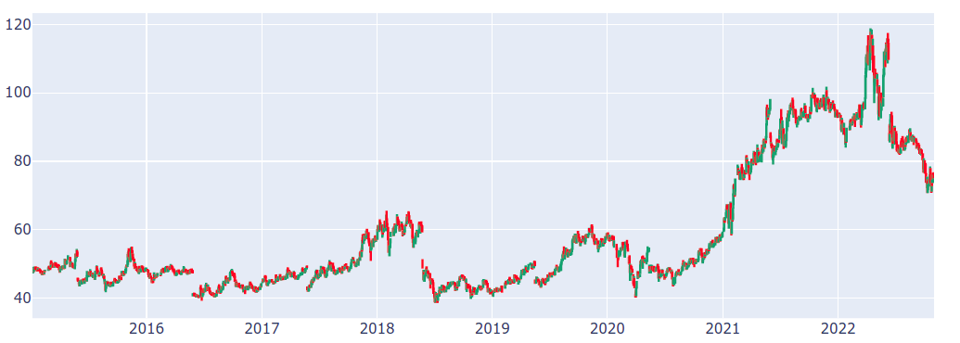
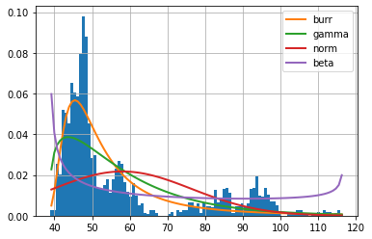
Phân tích dữ liệu
Biểu đồ giá cổ phiếu close theo thời gian và phân bố dữ liệu của FPT
Phân bố 2 phía. Nhìn bằng mắt thường ta có thể thấy trước năm 2021 và sau năm 2021, cổ phiếu FPT có 2 phân bố phân biệt.

Slide 12
Phân tích dữ liệu
Nhận xét chung:
Trong 5 loại cổ phiếu đã xét, có 3 loại cổ phiếu thuộc lĩnh vực ngân hàng là BID, CTG, ACB có xu hướng giống nhau (đều đạt đỉnh vào ~ tháng 3-2018, và đầu năm 2021 đều tăng và ổn định) và có khoảng giá trị gần nhau. BVH và FPT thuộc 2 lĩnh vực khác nhau và có xu hướng khác với những loại cổ phiếu ngân hàng đã xét.
→ Có thể suy đoán các cổ phiếu cùng lĩnh vực có xu hướng giống nhau và ảnh hưởng nhau.

Slide 13
Mô hình ARIMA

Slide 14
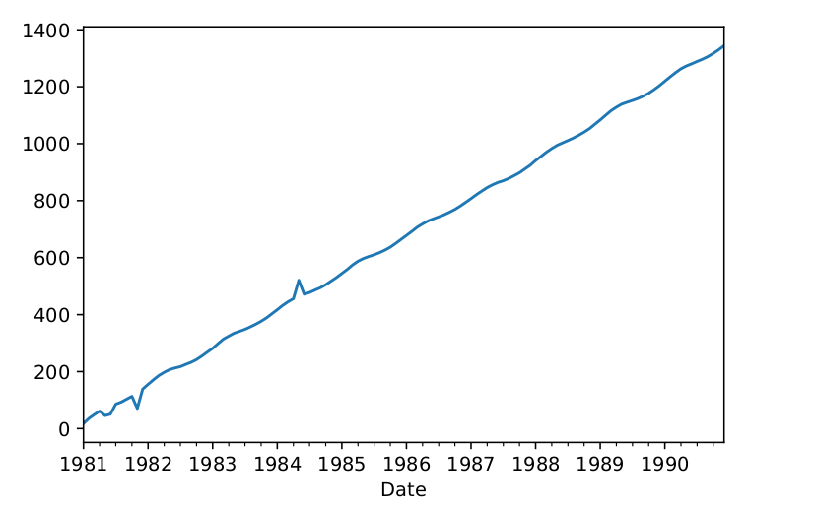
Một số đặc điểm của time series
Xu hướng (trend). Giá trị có khuynh hướng tăng hoặc giảm dần theo thời gian. Ví dụ

Slide 15
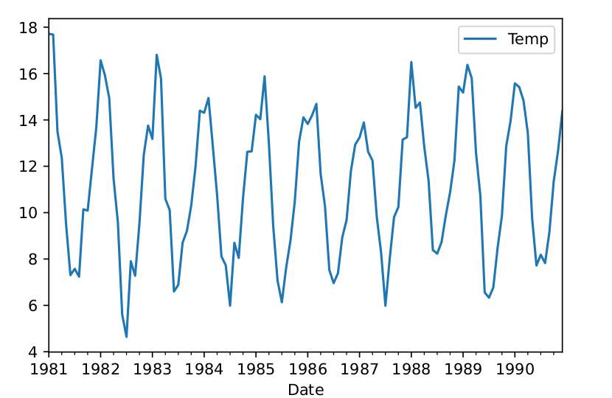
Một số đặc điểm của time series
Tính chu kỳ theo mùa (seasonal cycles). Dữ liệu có khuynh hướng lặp lại theo chu kỳ. Điều này là do dữ liệu bị ảnh hưởng bởi các yếu tố theo mùa (theo tháng hoặc theo năm, …). Ví dụ:

Slide 16
Một số đặc điểm của time series
Tính ổn định (Stationary). Một giả thuyết thường xuyên xuất hiện trong các mô hình dự đoán như ARIMA là dữ liệu phải có tính ổn định. Một quá trình ổn định là một quá trình ngẫu nhiên trong đó tính chất thống kê không thay đổi theo thời gian. Nói cách khác, trung bình, phương sai, sự tương quan là hằng số. Vì thế, một time series ổn định sẽ không có xu hướng hay tính chu kỳ theo mùa.

Slide 17
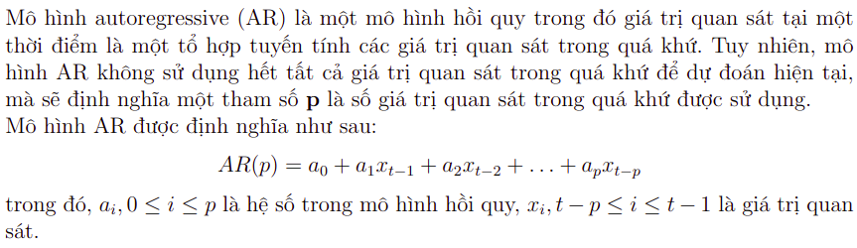
Autoregressive (AR)

Slide 18
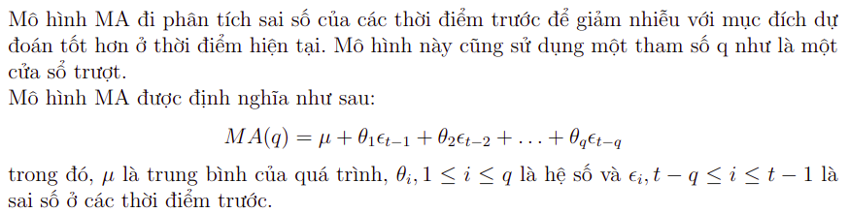
Moving Average (MA)

Slide 19
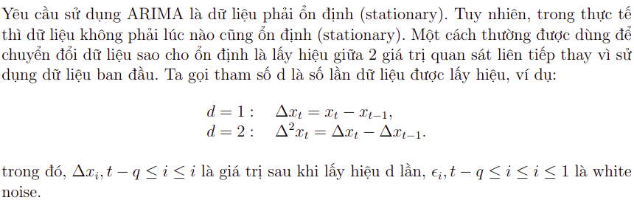
Integrated (I)

Slide 20
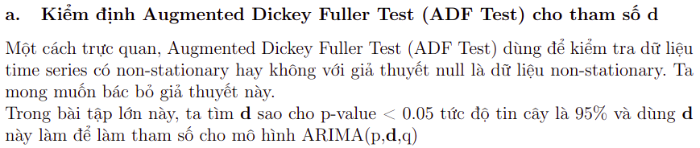
Một cách để chọn tham số d

Slide 21
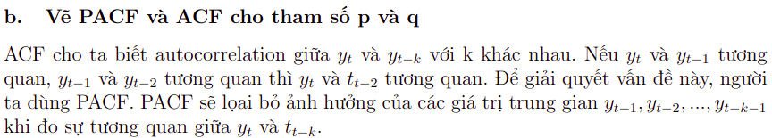
Một cách để chọn p, q

Slide 22
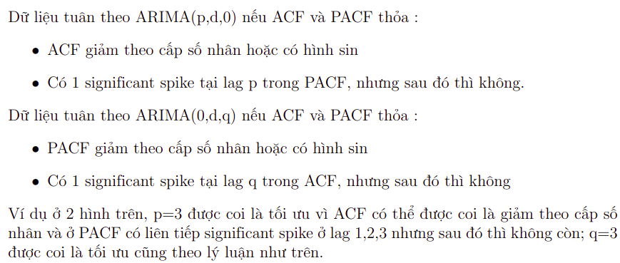
Một cách để chọn p, q

Slide 23
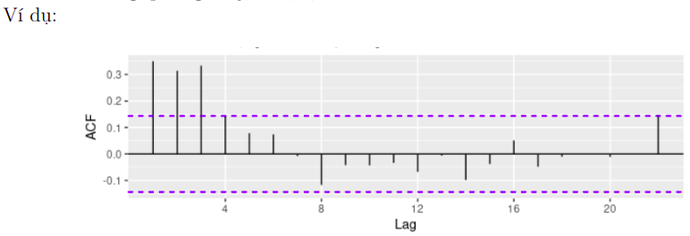
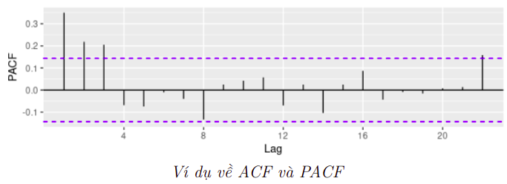
Một cách để chọn p, q

Slide 24
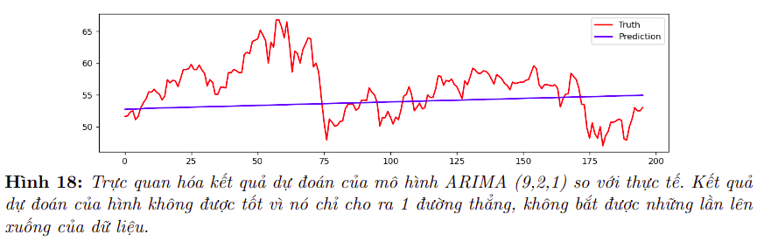
Áp dụng ARIMA vào việc dự đoán
BVH

Slide 25
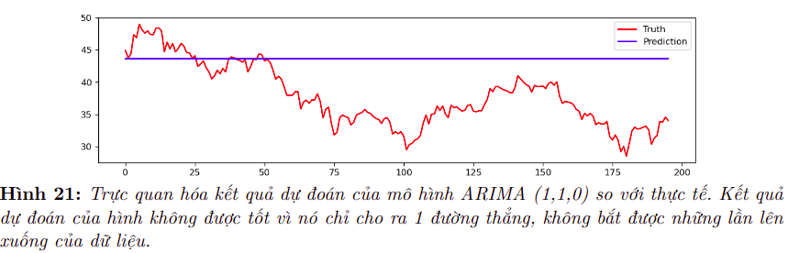
Áp dụng ARIMA vào việc dự đoán
BID

Slide 26
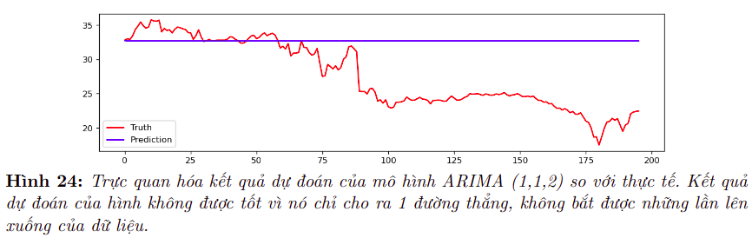
Áp dụng ARIMA vào việc dự đoán
ACB

Slide 27
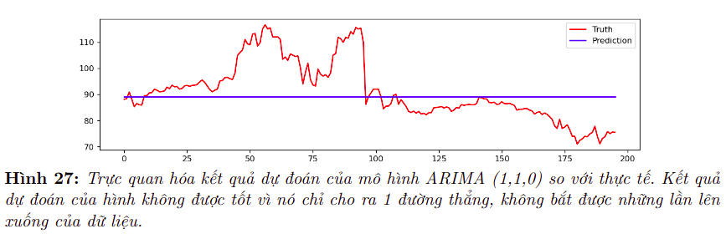
Áp dụng ARIMA vào việc dự đoán
CTG

Slide 28
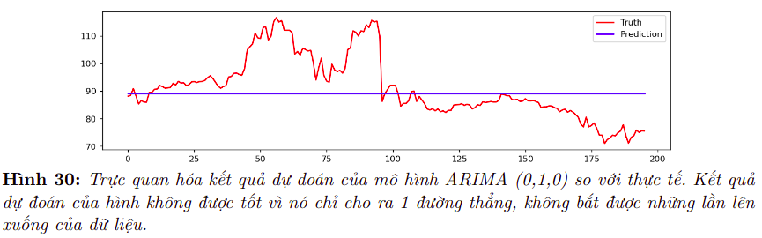
Áp dụng ARIMA vào việc dự đoán
FPT

Slide 29
Mô hình SVR

Slide 30
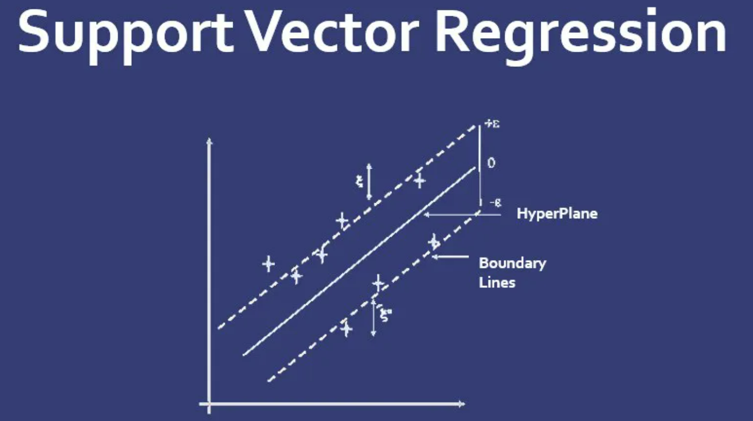
Giới thiệu mô hình
Mô hình Support Vector Regression - SVR được tạo ra dựa trên ý tưởng từ mô hình Support Vector Machine - SVM. Mục tiêu của SVR là tìm được một siêu phẳng chứa được tối đa các training observation trong giới hạn margin ε (tolerance level)

Slide 31
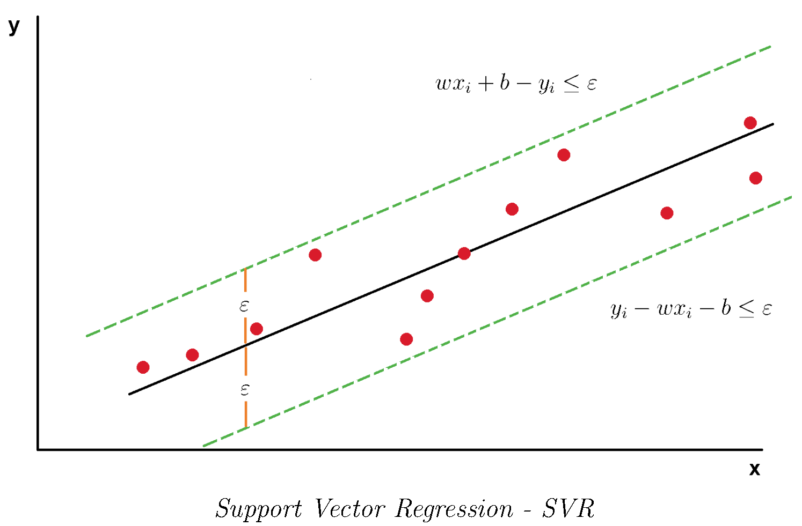
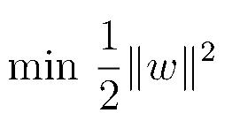
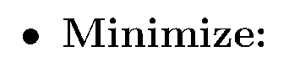
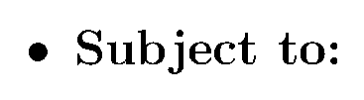
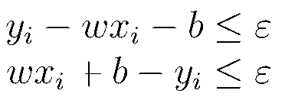
Bài toán tối ưu trong SVR

Slide 32
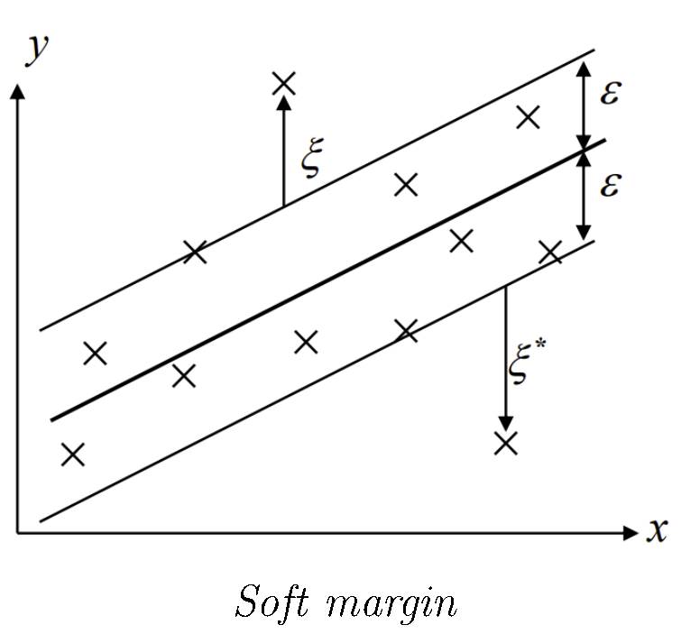
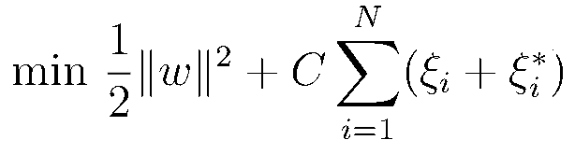
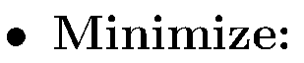
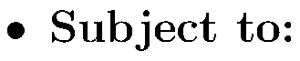
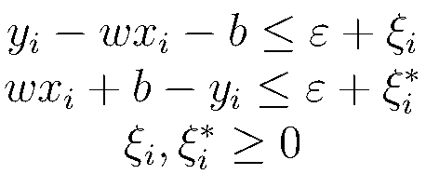
Soft margin
Từ các ràng buộc của bài toán tối ưu trên, dễ thấy rằng tất cả mọi quan sát không được nằm ngoài margin, và nó tương tự với trường hợp hard margin trong bài toán phân loại của SVM. Bài toán tối ưu này đôi khi sẽ không thể tìm ra được lời giải, vì vậy ý tưởng sẽ là sử dụng soft margin để thay thế.
Trong trường hợp này, bài toán tối ưu của SVR sẽ trở thành:

Slide 33
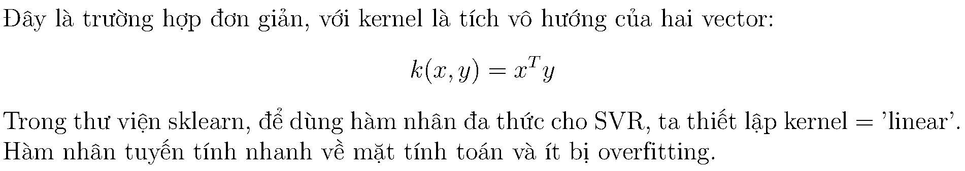
Các loại hàm kernel - Linear kernel

Slide 34
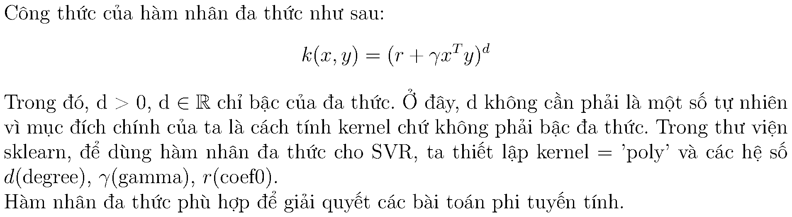
Các loại hàm kernel - Polynomial kernel

Slide 35
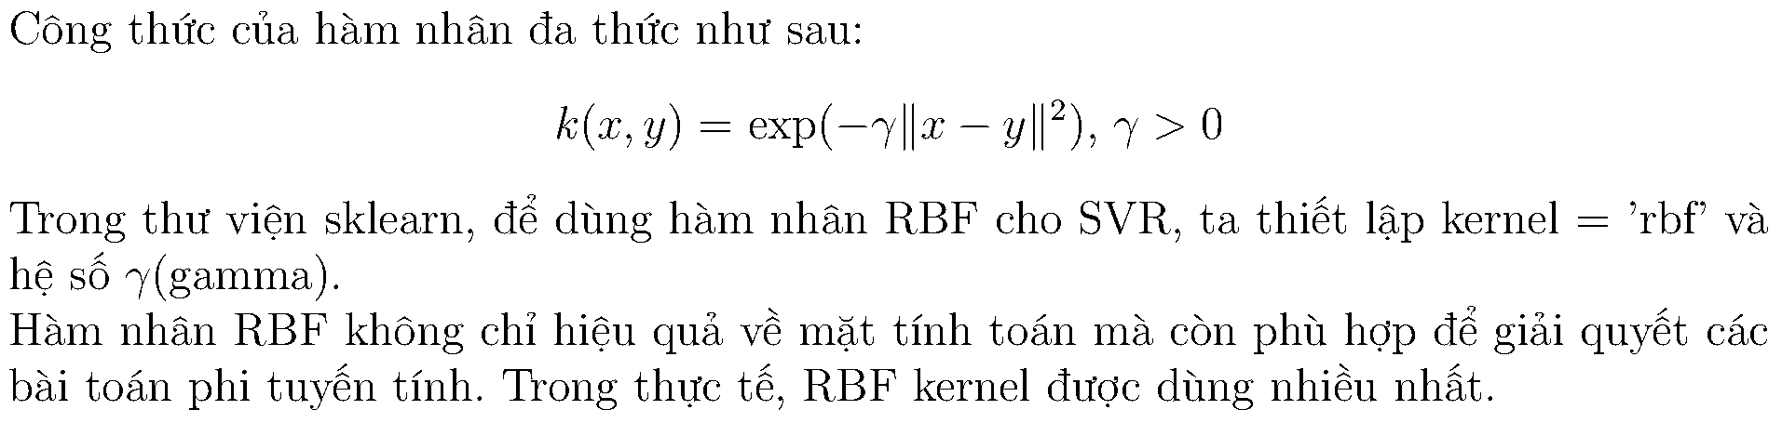
Các loại hàm kernel - Radial Basic Function kernel (RBF kernel)

Slide 36
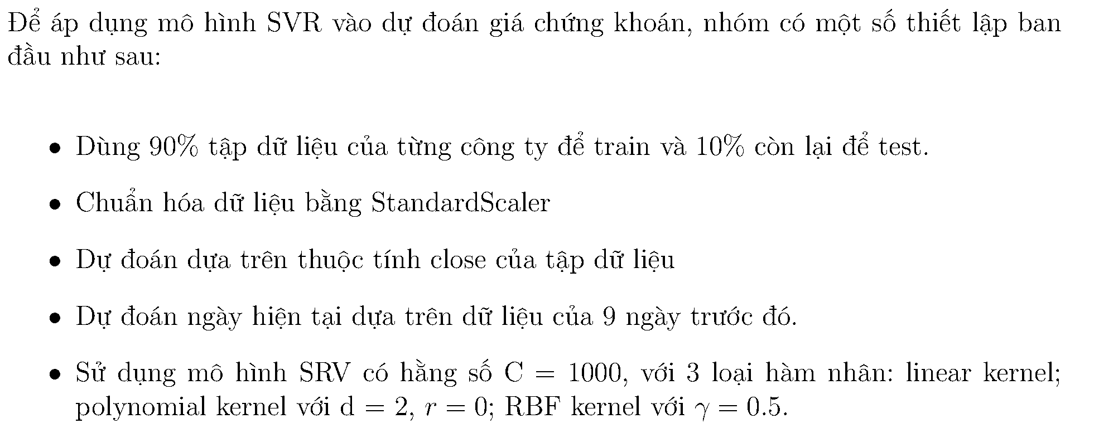
Áp dụng mô hình SVR vào dự đoán giá chứng khoán

Slide 37
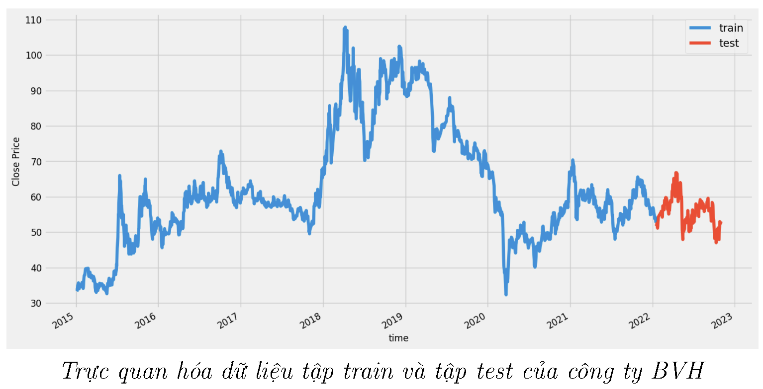
SVR - Dự đoán cho BVH

Slide 38
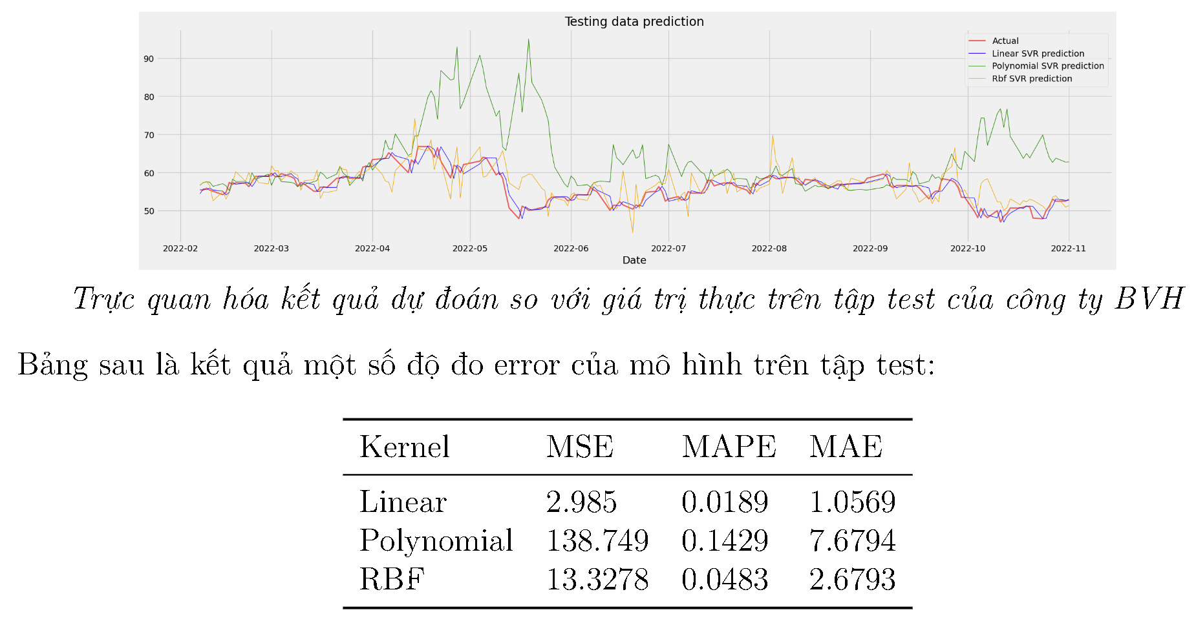
SVR - Dự đoán cho BVH

Slide 39
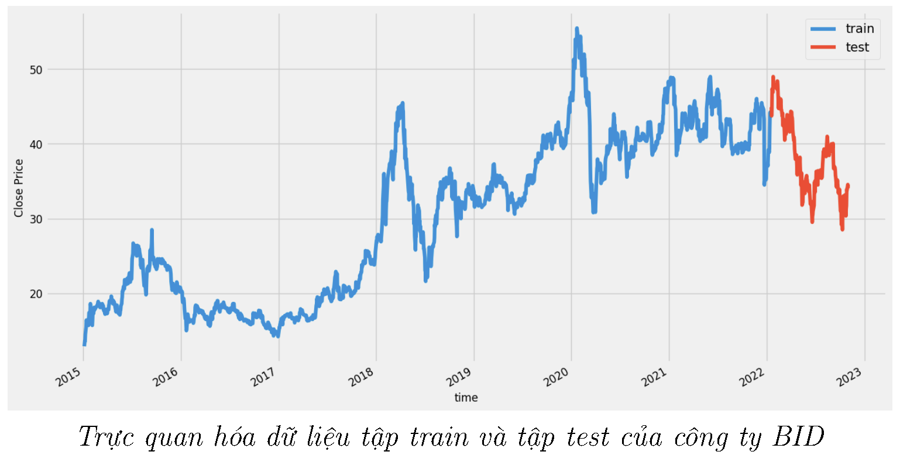
SVR - Dự đoán cho BID

Slide 40
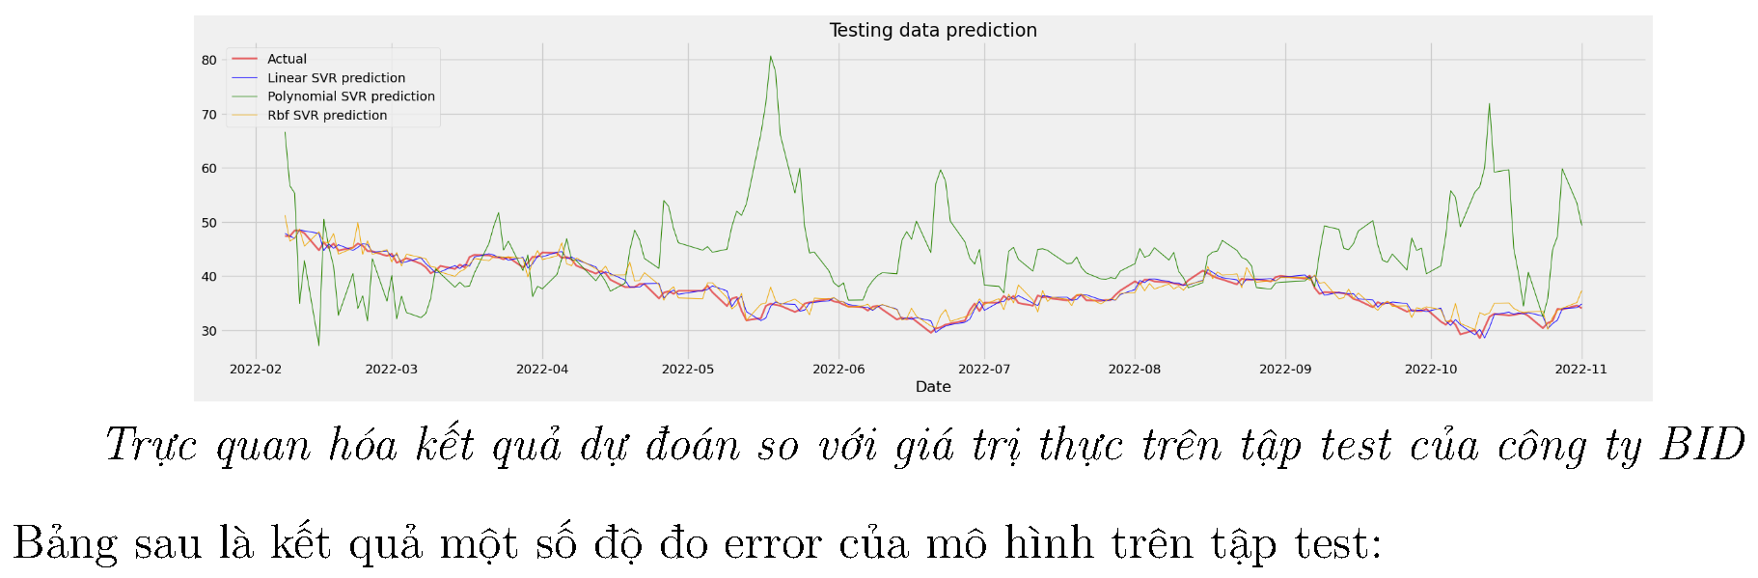
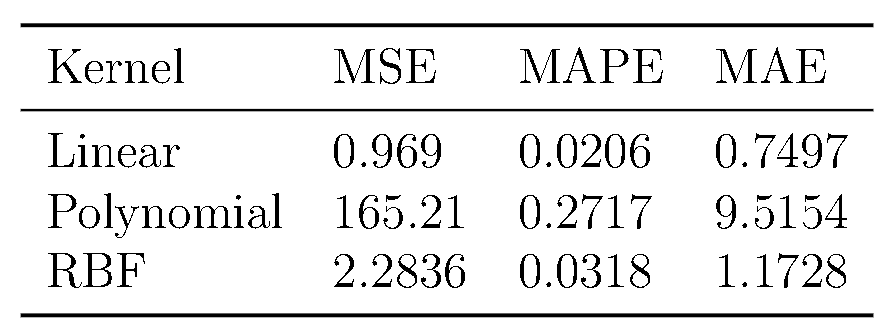
SVR - Dự đoán cho BID

Slide 41
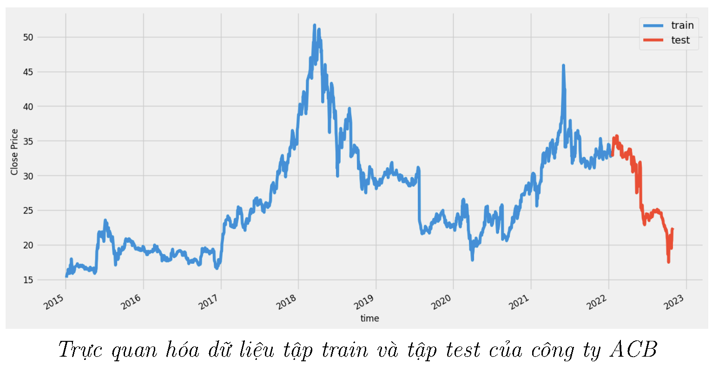
SVR - Dự đoán cho ACB

Slide 42
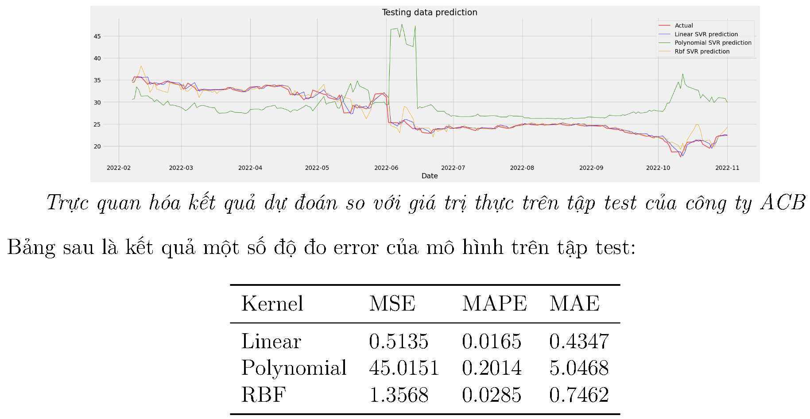
SVR - Dự đoán cho ACB

Slide 43
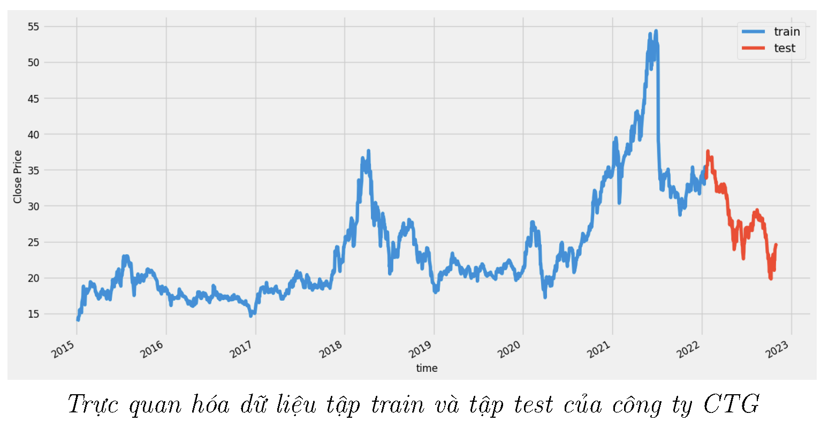
SVR - Dự đoán cho CTG

Slide 44

SVR - Dự đoán cho CTG

Slide 45

SVR - Dự đoán cho FPT

Slide 46

SVR - Dự đoán cho FPT

Slide 47
Mô hình Baseline

Slide 48
Mô hình One-Step Ahead thông qua việc trung bình giá
Trung bình giá cơ bản (Standard averaging)
Trung bình giá lũy thừa (Exponential moving average)

Slide 49

Mô hình trung bình giá cơ bản - Standard Averaging
Giá cổ phiếu ở ngày thứ n trong tương lai sẽ bằng trung bình cộng giá của K ngày trong quá khứ

Slide 50

Mô hình trung bình giá lũy thừa - Exponential Moving Average
Giá cổ phiếu ngày thứ n trong tương lai được tính như sau:

Slide 51

Mô hình trung bình giá lũy thừa - Exponential Moving Average

Slide 52

Mô hình trung bình giá lũy thừa - Exponential Moving Average

Slide 53
Mô hình trung bình giá lũy thừa - Exponential Moving Average
Vậy nếu nó đã tốt đến như thế
vì sao chúng ta lại cần những phương pháp phức tạp khác?

Slide 54

Mô hình trung bình giá lũy thừa - Exponential Moving Average

Slide 55
Mô hình LSTM

Slide 56
Mô hình Long short-term memory - LSTM
Dữ liệu liên tục theo thời gian (time series), giá trị trong tương lai phụ thuộc vào những biến động trong quá khứ.
Mô hình LSTM cực kỳ mạnh trong việc xử lý các dữ liệu chuỗi thời gian, đồng thời nó cũng có thể tìm ra những dữ liệu ẩn (hidden patterns) trong dữ liệu ở quá khứ để đưa ra dự đoán xa hơn vào tương lai

Slide 57

Mô hình Long short-term memory - LSTM

Slide 58


Xây dựng mô hình LSTM

Slide 59

Xây dựng mô hình LSTM

Slide 60

Kết quả mô hình LSTM
=========== ACB ===========
MSE: 1.420404601069918
MAPE: 0.034315722893661575
MAE: 0.8928547043874473
Epoch 27: early stopping

Slide 61

Kết quả mô hình LSTM

Slide 62
Đánh giá mô hình LSTM
Đồ thị dự đoán rất tốt trên những cổ phiếu có giá thấp
Đồ thị dự đoán rất tệ trên những cổ phiếu có giá cao, điều này khả năng cao là do việc chưa chuẩn hóa dữ liệu. Vì vậy việc chuẩn hóa dữ liệu rất quan trọng trong data mining, nó có thể làm một mô hình tốt cho ra kết quả cực kỳ sai lệch

Slide 63
Tổng hợp kết quả

Slide 64

Tổng hợp kết quả - Tổng quan

Slide 65






Tổng hợp kết quả - các công ty

Slide 66


Kết luận

Slide 67

Tài liệu tham khảo

Slide 68


Slide 69
Appendix
Ví dụ cách chọn tham số cho mô hình ARIMA trong việc dự đoán giá cổ phiếu của công ty BVH.
Đầu tiên cần kiểm tra dữ liệu có stationary hay không bằng cách thử d=0,1,2
Từ đây chọn d=1 và d=2

Slide 70


Slide 71

Sau đó, vẽ ACF và PACF để xác định p và q.
Nhìn vào hình này, khi d=1, ACF và PACF cho ta giá trị ban đầu của p có thể là 0 và q có thể là 0. Tuy nhiên ta sẽ lấy thêm 1 giá trị nữa cho mỗi p và q quanh giá trị ban đầu.
→ Tóm lại p = {0,1} ; q = {0,1}

Slide 72

Sau đó, vẽ ACF và PACF để xác định p và q.
Nhìn vào hình này, khi d=2, ACF và PACF cho ta giá trị ban đầu của p có thể là 8 và q có thể là 1. Tuy nhiên ta sẽ lấy thêm 2 giá trị nữa cho mỗi p và q quanh giá trị ban đầu.
→ Tóm lại p = {6,7,8} ; q = {0,1,2}

